Slide 1
Herzlich Willkommen
in der

Slide 2
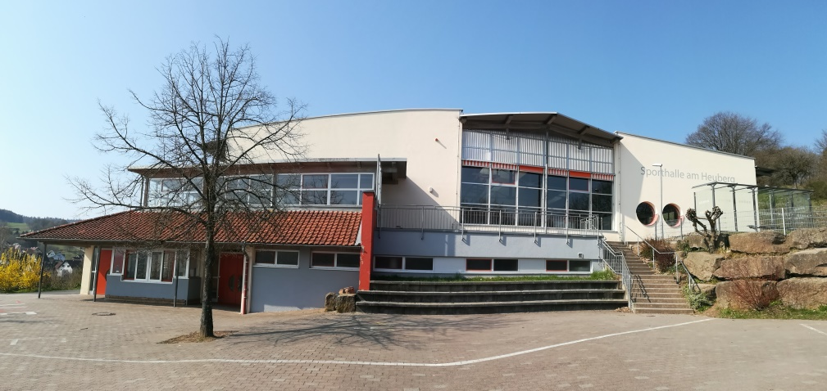
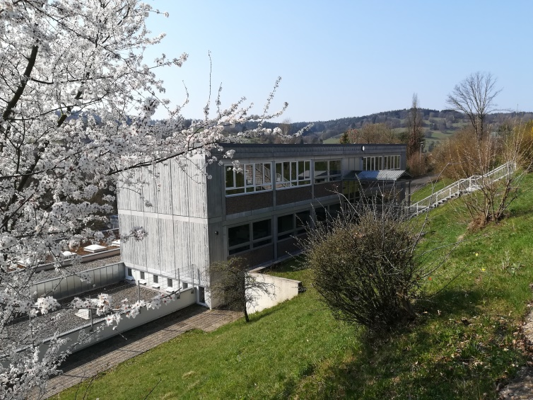
Herzlich Willkommen
in der
12 Klassen Grundschule 1/2a 1/2b 1/2c 3a 3b 4a 4b
Mittelschule 5 6 ➔M7 7 ➔M8 8 ➔M9 9 ➔M10
230 Schüler -> 150 Grundschüler -> 80 Mittelschüler

Slide 3
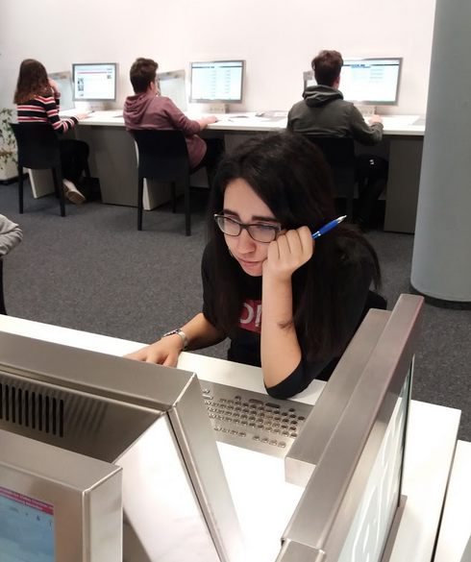
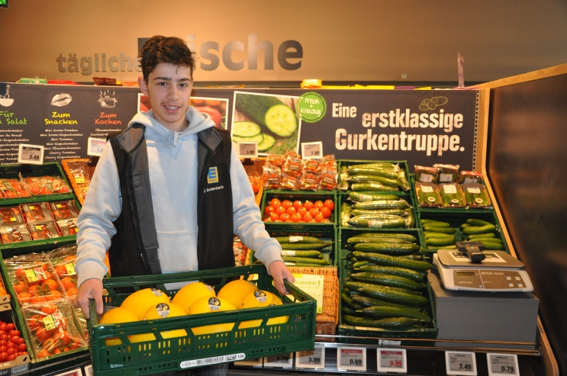
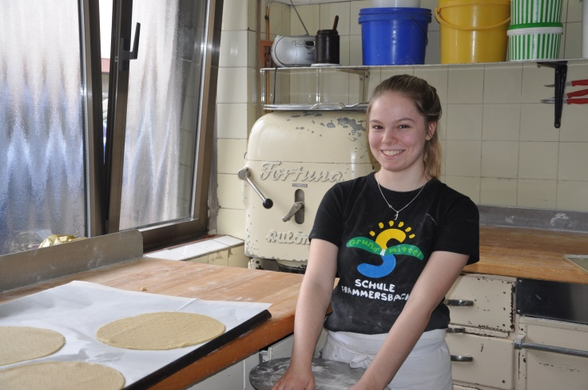
GRUND- UND MITTELSCHULE FRAMMERSBACH
… später für den Beruf
Betriebspraktikum
Schüler- und Jugendwerkstatt
Berufsberatung
Berufseinstiegsbegleitung
Enge Kontakte mit Betrieben vor Ort, Unterrichtsgänge (fast 100 % Vermittlung)
Zusätzliche Wahlfächer Informatik, Buchführung
10-Finger-Tastschreiben im Pflichtunterricht
Seminarangebote (z.B. Umgang mit Geld, Vorstellung techn. Berufe)
M-Zug Übertritt jederzeit an die Verbundschule Lohr
Unsere Schule macht Ihre Kinder stark …

Slide 4
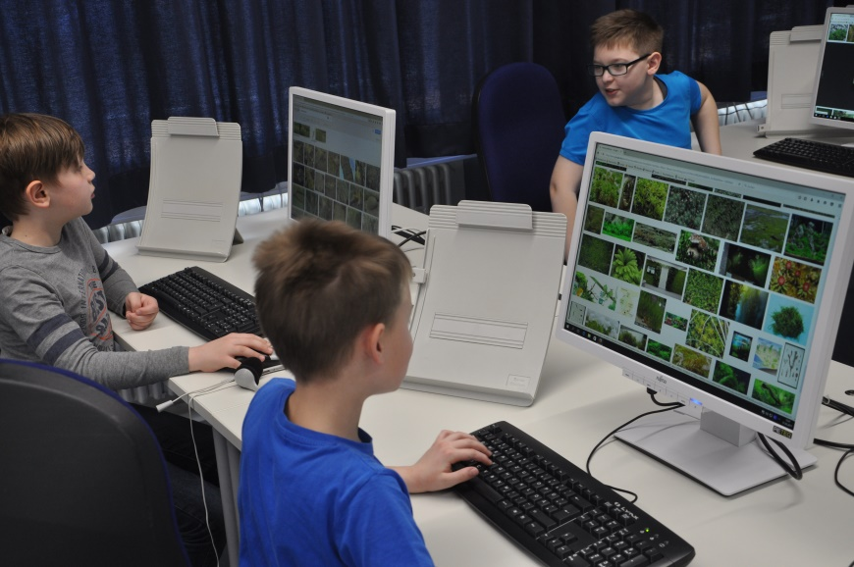
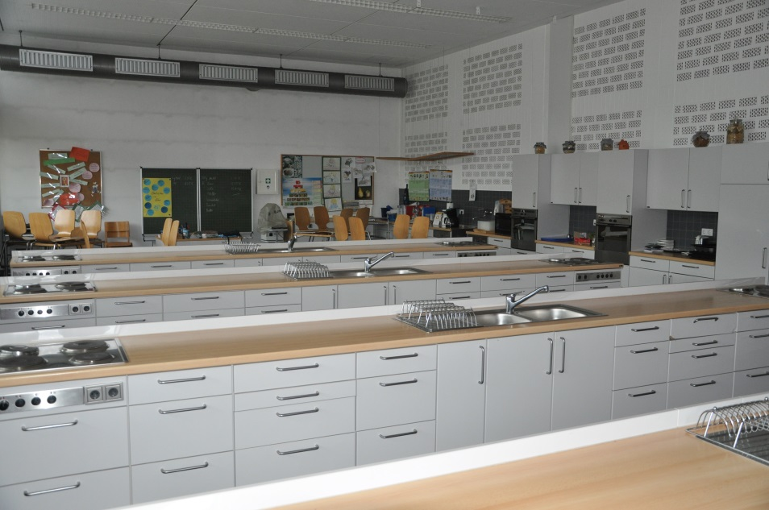
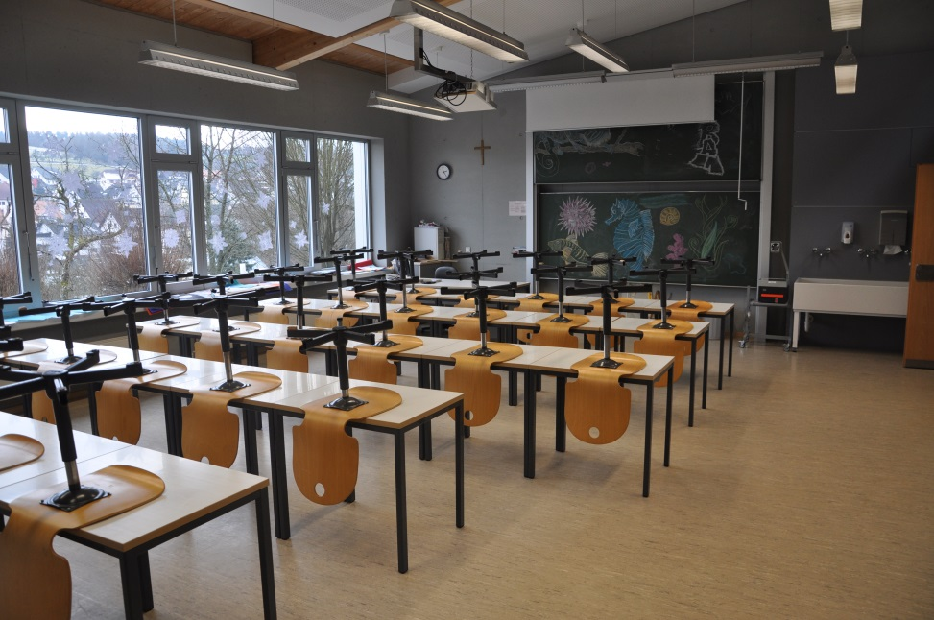
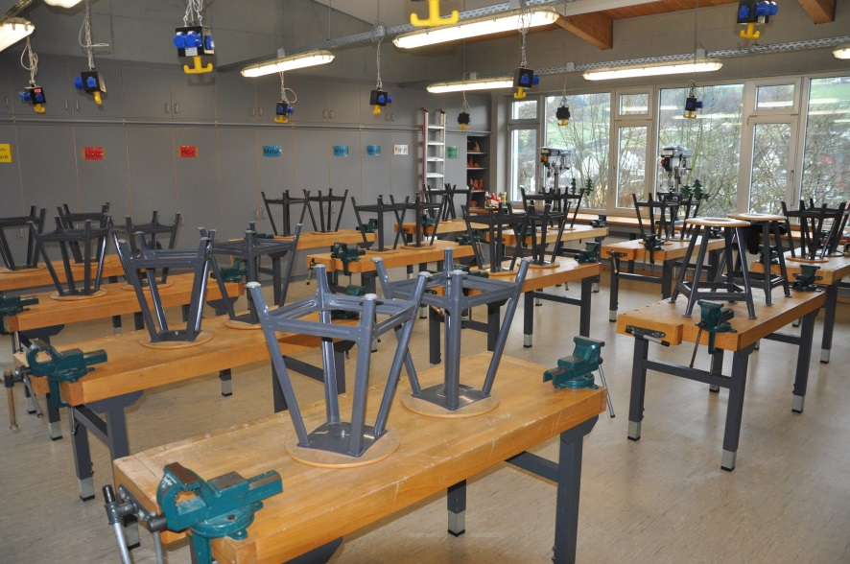
GRUND- UND MITTELSCHULE FRAMMERSBACH
Lernprograme und Internet im Computerraum und in allen Klassenzimmern
Komplett ausgestattete Fachräume
Alle Klassenzimmer mit Computer und Beamer + Whiteboard

Slide 5
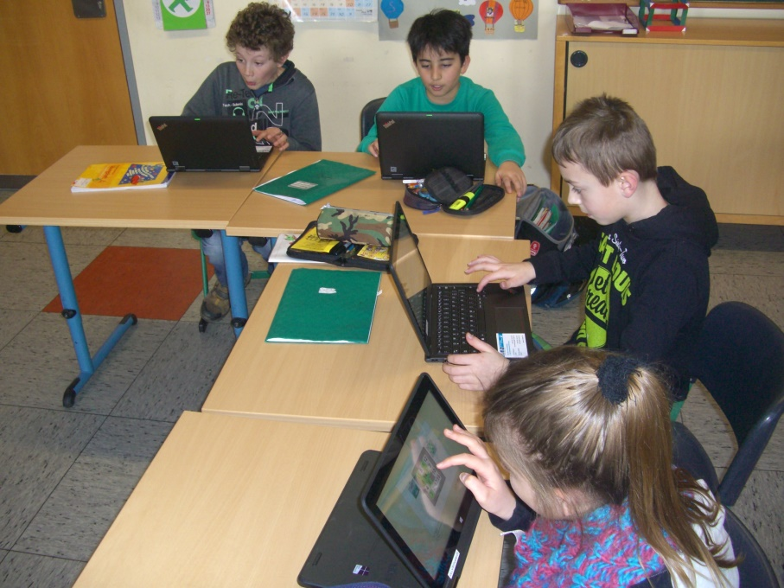
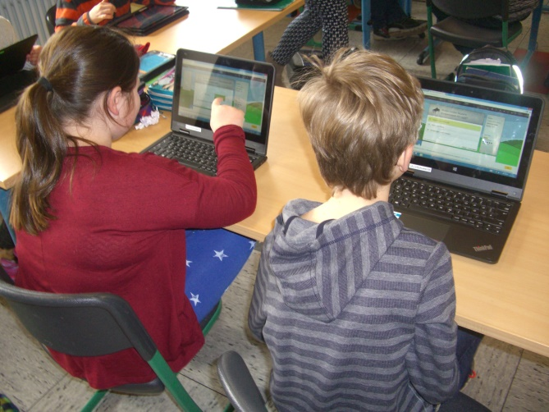
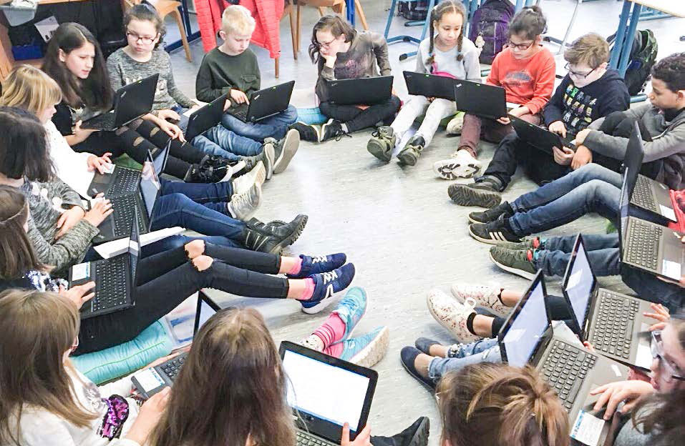
GRUND- UND MITTELSCHULE FRAMMERSBACH
Unsere Schule macht Ihre Kinder stark …
… im Wissen
Umgang mit neuen Medien (Computern) z.B. Laptops und Tablets
Schulbibliothek mit ständig neuen Büchern und Zeitschriften (Fußballzeitschriften, Bravo Sport, Geolino)

Slide 6
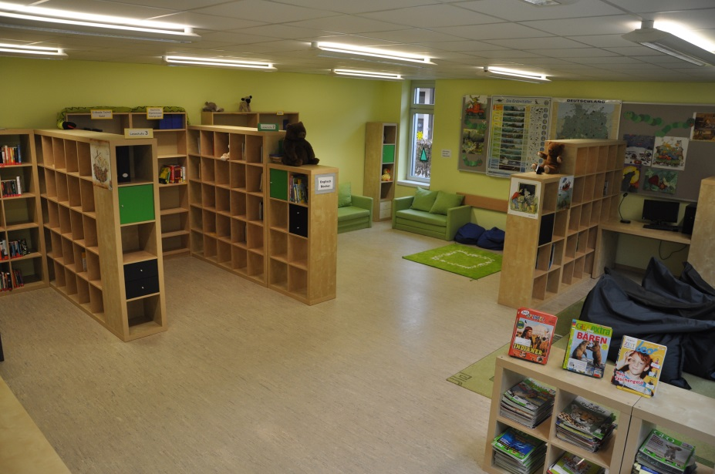
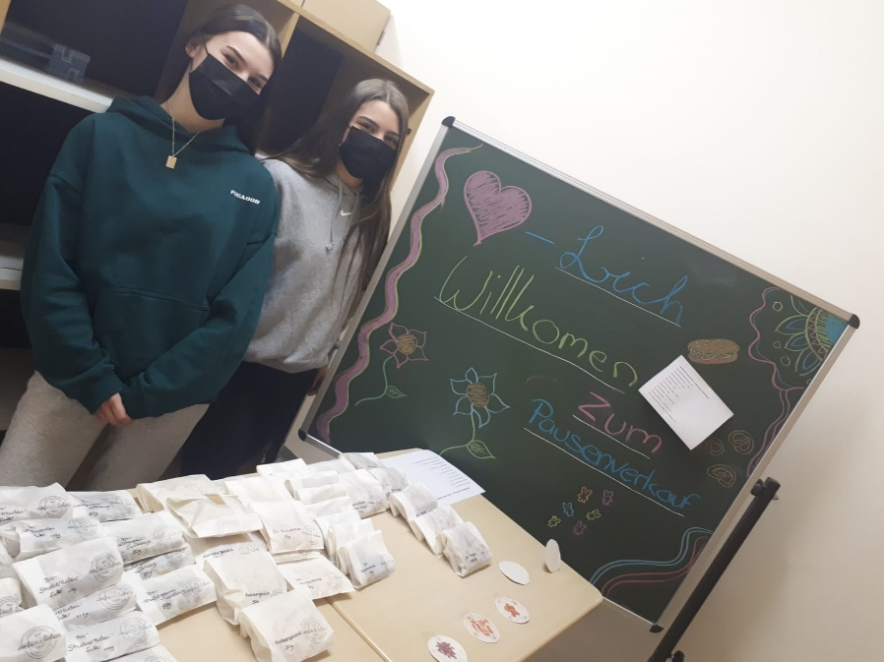
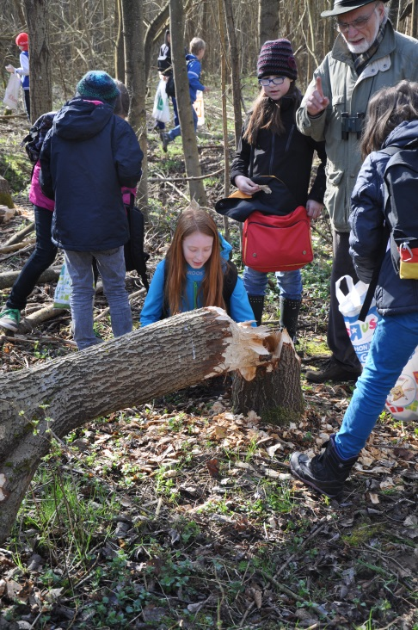
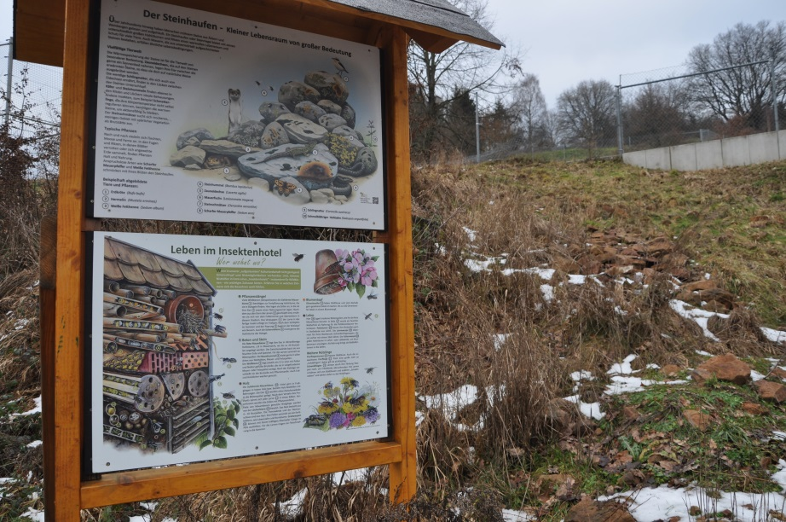
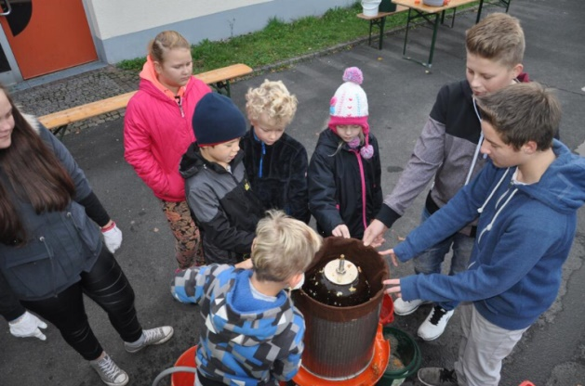
GRUND- UND MITTELSCHULE FRAMMERSBACH
Snackladen
Natur-Projekte
Besondere Aktionen

Slide 7
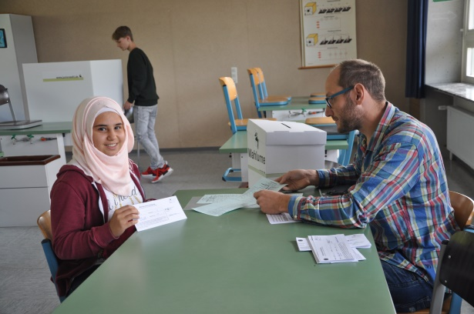
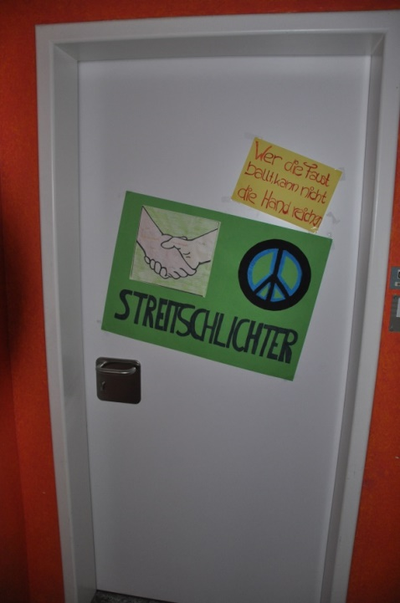
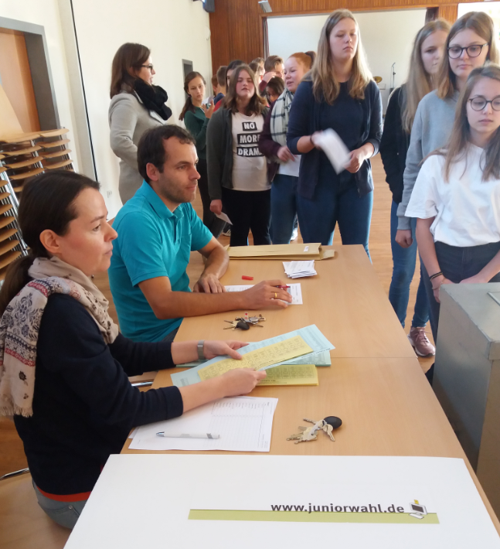
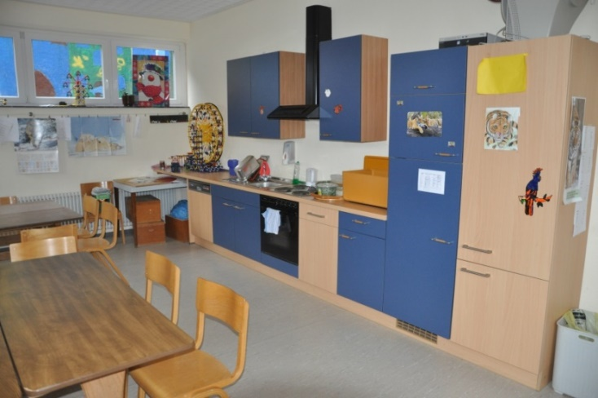
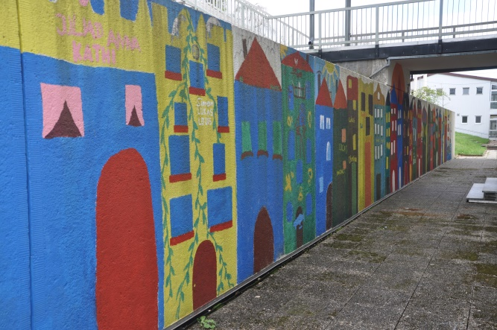
GRUND- UND MITTELSCHULE FRAMMERSBACH
Unsere Schule macht Ihre Kinder stark …
… als Person
Gelebte Demokratie: Teilnahme an Juniorwahlen, Schülersprecher werden durch Wahlen bestimmt
Schülerparlament darf mitbestimmen und vorschlagen, was gemacht werden soll
Die Offene Ganztagsschule hilft nachmittags bei den Hausaufgaben und bei der Vorbereitung auf Proben

Slide 8
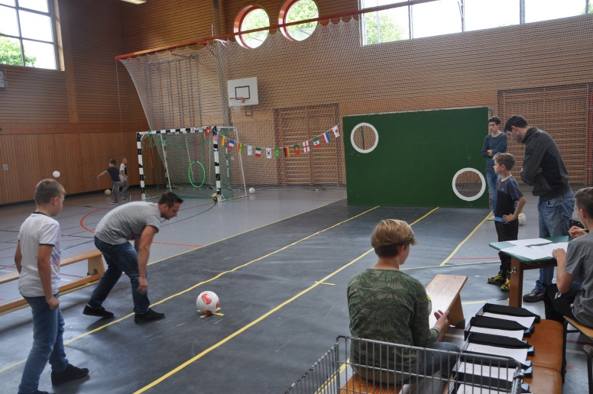
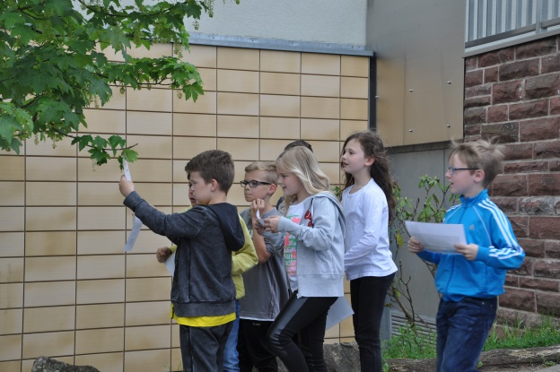
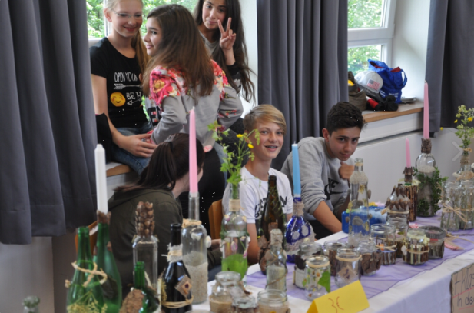
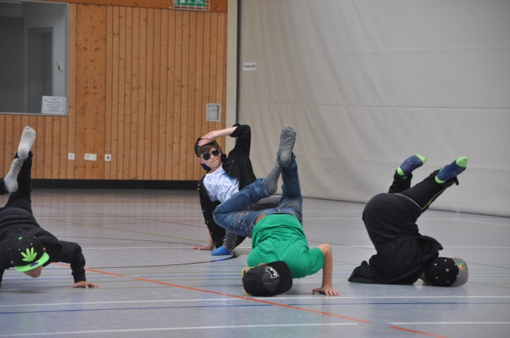
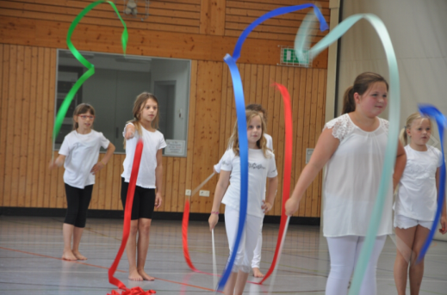
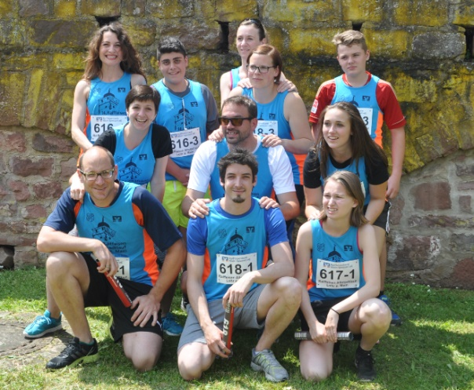
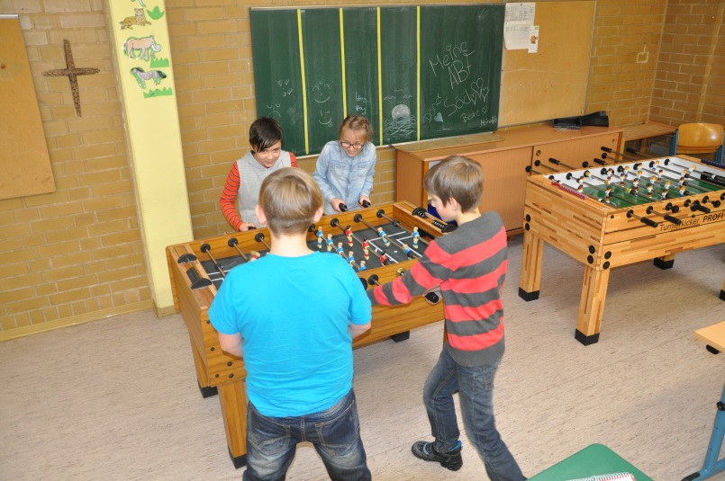
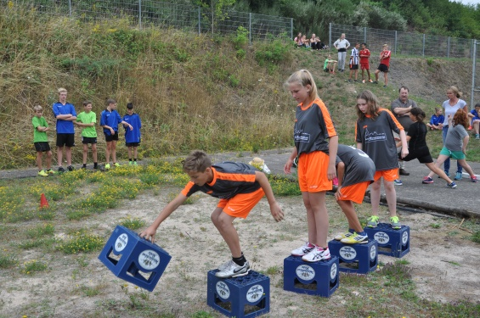
GRUND- UND MITTELSCHULE FRAMMERSBACH
Orientierungsläufe
Schulfest
Rosentag
Kicker-Turnier
Spiel- und Sportfeste
Altstadtlauf
UNICEF-Lauf Laufen für Kinder

Slide 9
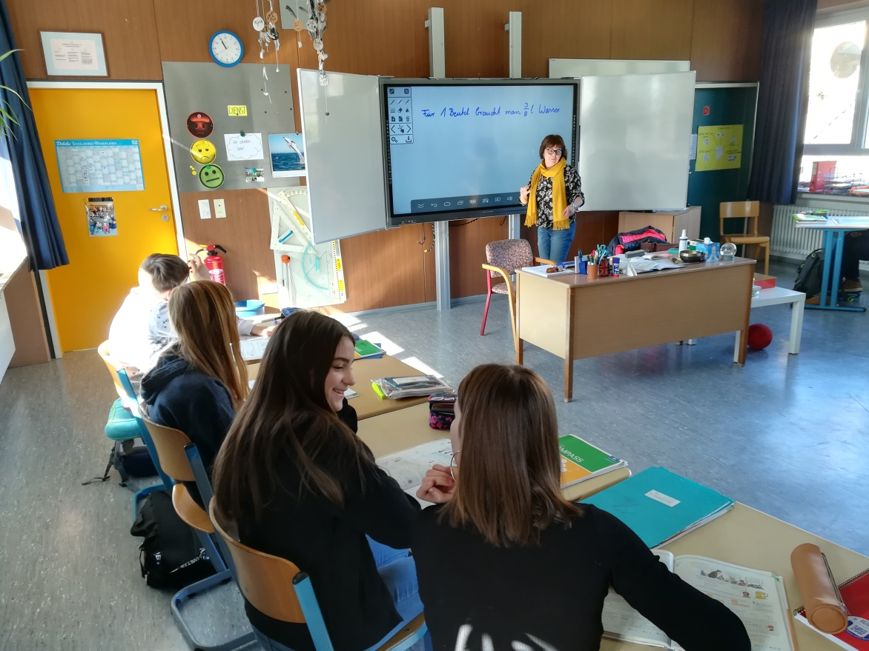
GRUND- UND MITTELSCHULE FRAMMERSBACH
Unsere Schule macht euch stark …
… für den Abschluss zur Mittleren Reife
Von unserer Schule in Frammersbach könnt ihr nach jeder Jahrgangsstufe auch auf den Mittlere-Reife-Zweig wechseln und den Mittleren Abschluss machen

Slide 10
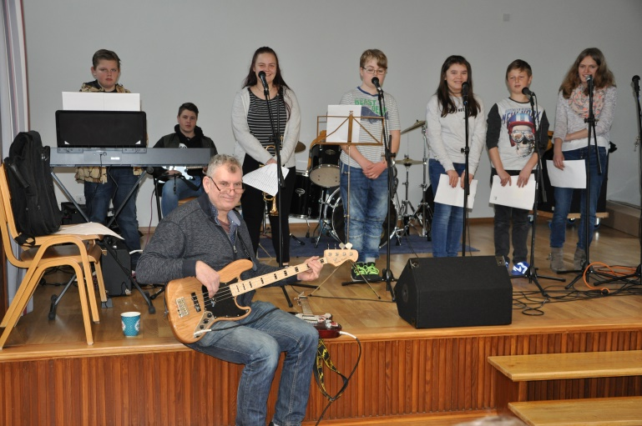
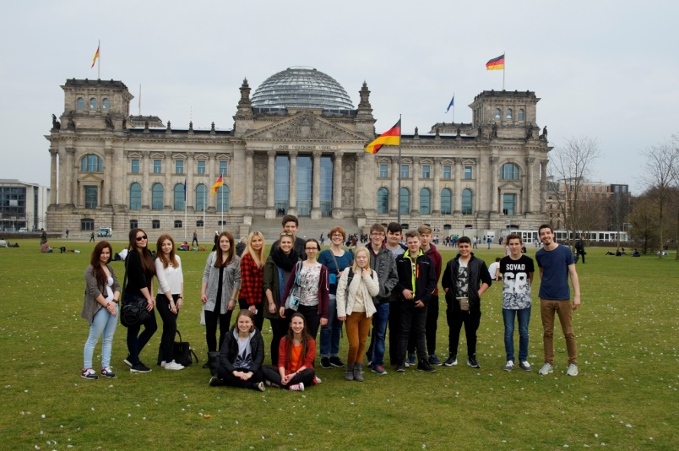
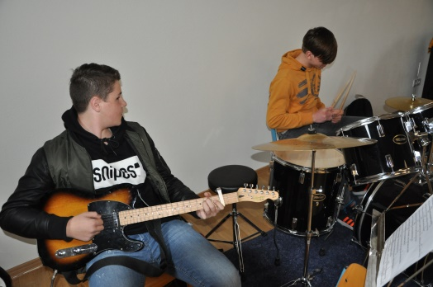
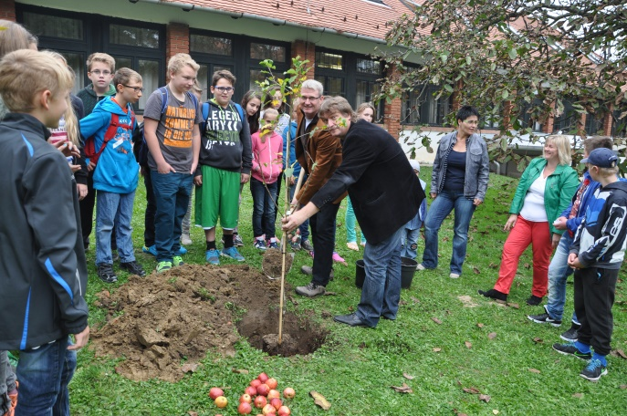
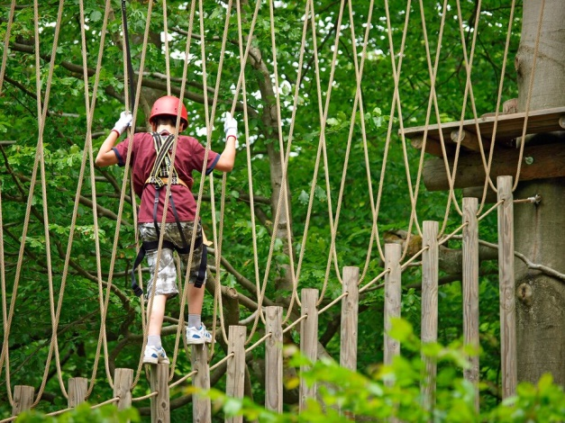
GRUND- UND MITTELSCHULE FRAMMERSBACH
… in einer Schulband mitspielen oder singen und Gitarre lernen
An unserer Schule können Ihre Kinder auch …
… jedes Jahr an Schülerfahrten teilnehmen oder ins Schullandheim fahren
… im Sportunterricht Beachvolleyball spielen oder in den Klettergarten
… ab der 5.-7.Klasse eine Woche zu unserer Partnerschule nach Nadasd / Ungarn fahren oder Gastschüler aufnehmen

Slide 11
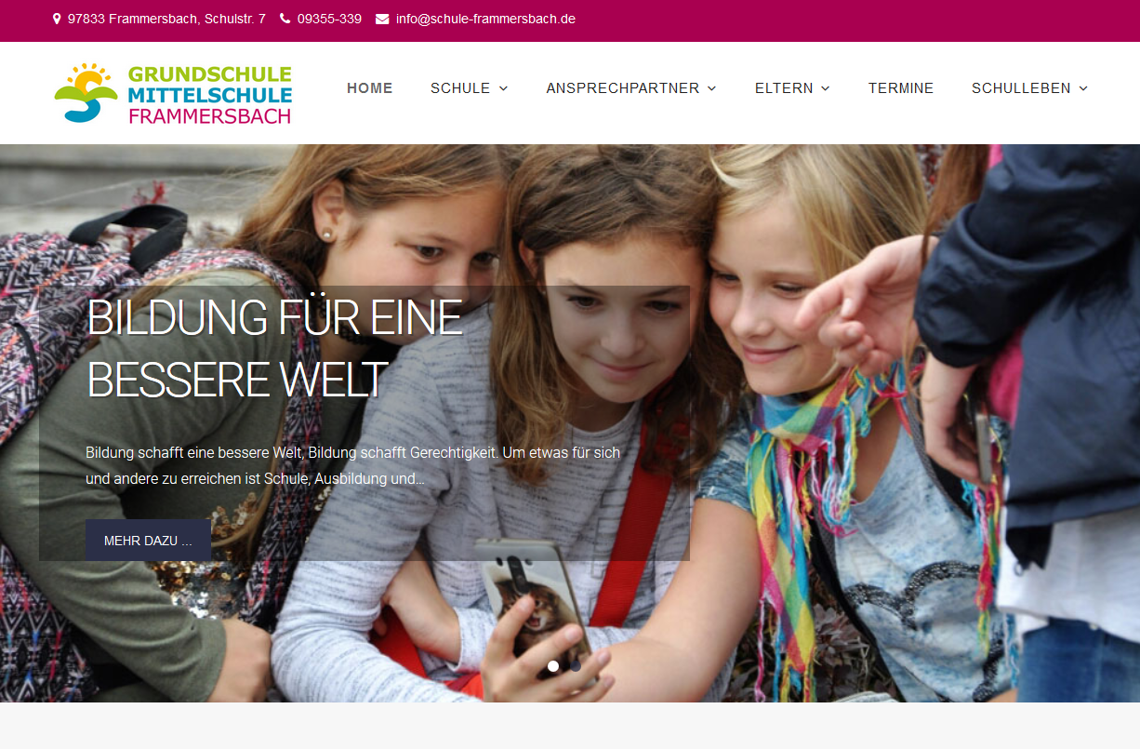
GRUND- UND MITTELSCHULE FRAMMERSBACH
www.schule-frammersbach.org

Slide 12
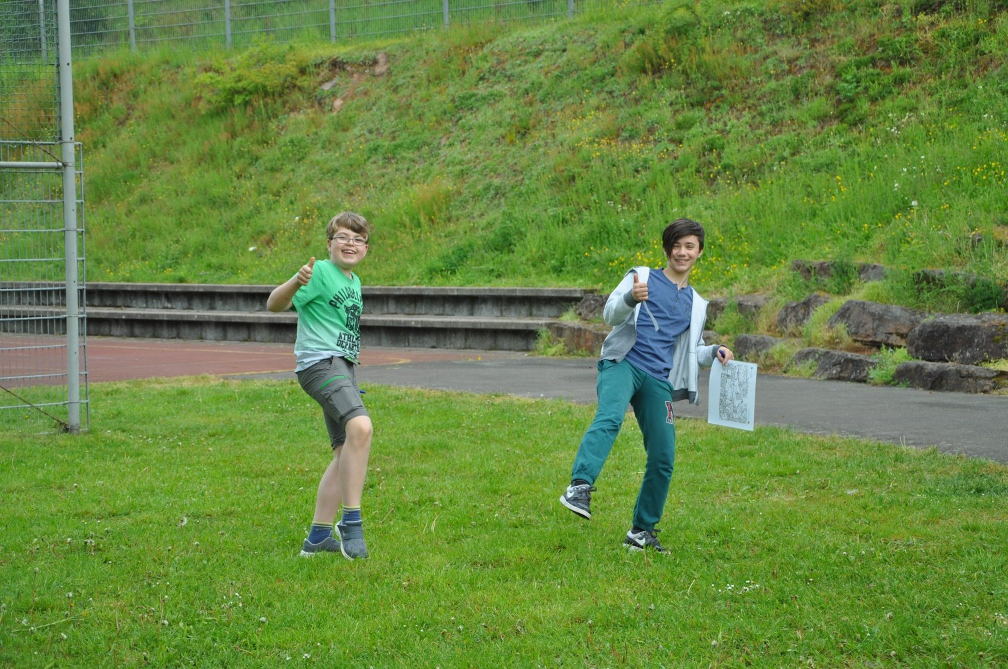
Wir finden unsere Schule …
… einfach spitze!!

Slide 13
GRUND- UND MITTELSCHULE FRAMMERSBACH
Die Anmeldung am Mittelschulverbund Frammersbach/Lohr:
Übertrittszeugnis am Montag, den 02.Mai 2022 Aussage über Eignung für Mittelschule, Realschule, Gymnasium
Anmeldung an allen weiterführenden Schulen in der darauf folgenden Woche 09. – 13.Mai ➔ Auch an der Mittelschule
Alle Eltern aus den Grundschulen Frammersbach, Wiesthal und Partenstein, die ihre Kinder an der Mittelschule anmelden: ➔ Anmeldung in Frammersbach
Auf dem Anmeldungsformular kann der Wunsch für eine Form des Ganztags geäußert werden und ggf. schriftlich begründet werden (gebundener Ganztag Lohr).

